Slide 1
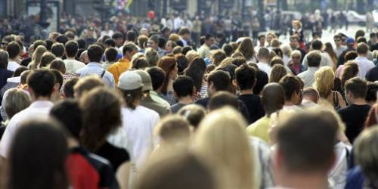
CIVILIZAČNÉ OCHORENIA
https://www.youtube.com/watch?v=M5Znm790zKQ

Slide 2
Ako predchádzať civilizačným chorobám:
zdravá výživa
obmedzenie sladkostí a stravovania sa vo fast-foodoch
dostatok zeleniny a ovocia
zvýšenie fyzickej aktivity
aktívny odpočinok
vyhýbanie sa stresu

Slide 3
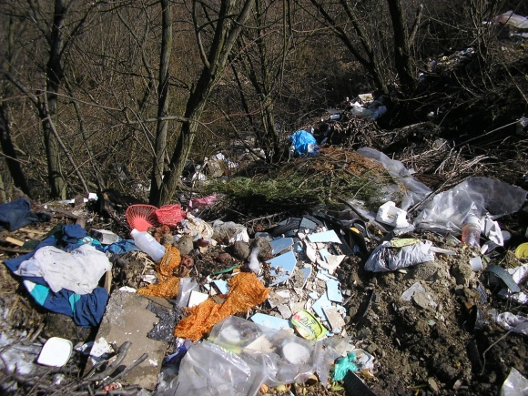

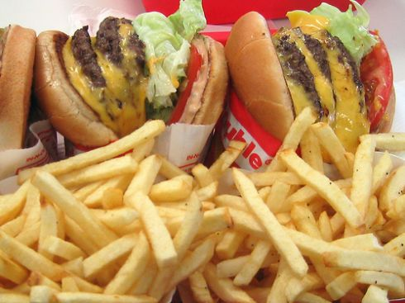
PRÍČINY:

Slide 4


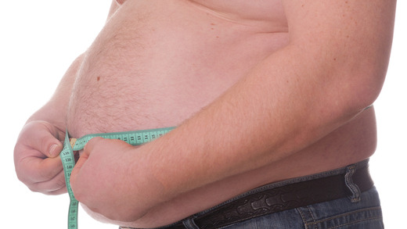


K najčastejším ochoreniam patria:

Slide 5
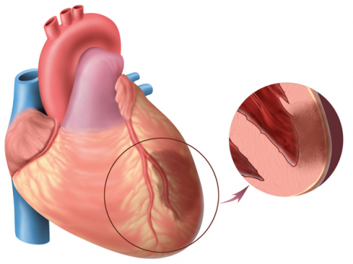
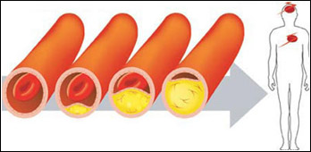
Kardiovaskulárne ochorenia

Slide 6

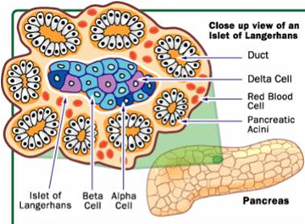
CUKROVKA

Slide 7

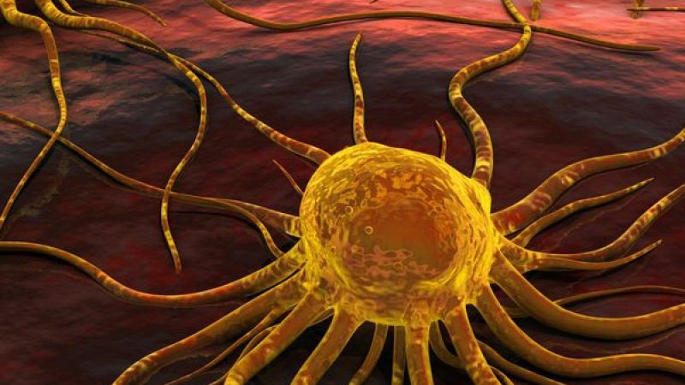
Nádorové ochorenia

Slide 8

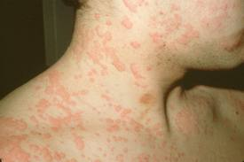
ALERGIE:

Slide 9

OBEZITA

